Slide 1
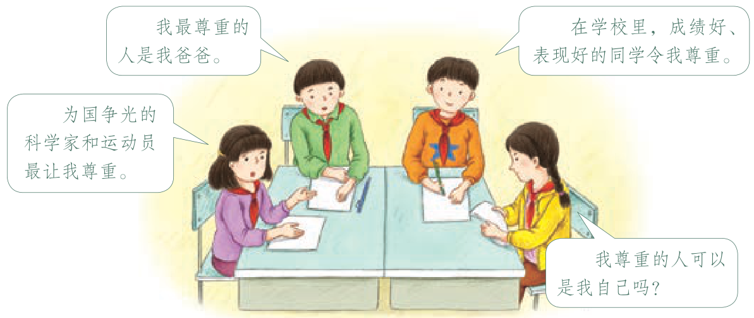
六年级 道德与法治 统编版小学道德与法治 下册
学会尊重
尊重是人与人相处的基础
尊重不仅是对他人，也是对自己
Notes:
同学们，今天我们来探讨一个重要话题——学会尊重。尊重是人与人相处的基础。
老师，尊重是不是只针对那些有成就的人？比如科学家或运动员？
这是一个很好的切入点，让我们一起寻找答案。
教材来源：E:\小学教材_统编人教版\道德与法治_统编版\义务教育教科书·道德与法治六年级下册.pdf
PDF页码：5

Slide 2
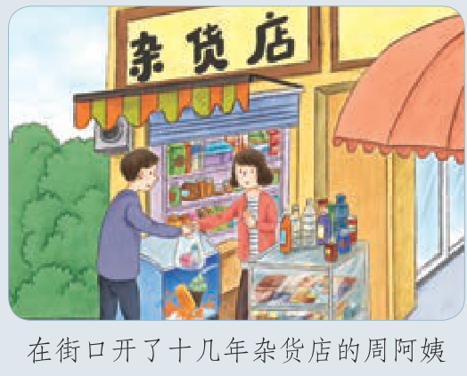
六年级 道德与法治 统编版小学道德与法治 下册
尊重身边的普通人
教材中的周阿姨经营杂货店
她的劳动给街坊生活带来便利
普通人同样值得尊重
Notes:
看看教材中的周阿姨，她在街口经营杂货店十几年。你们觉得她值得尊重吗？
她虽然平凡，但靠双手劳动，给街坊带来便利，这很了不起，值得尊重。
教材来源：E:\小学教材_统编人教版\道德与法治_统编版\义务教育教科书·道德与法治六年级下册.pdf
PDF页码：5

Slide 3
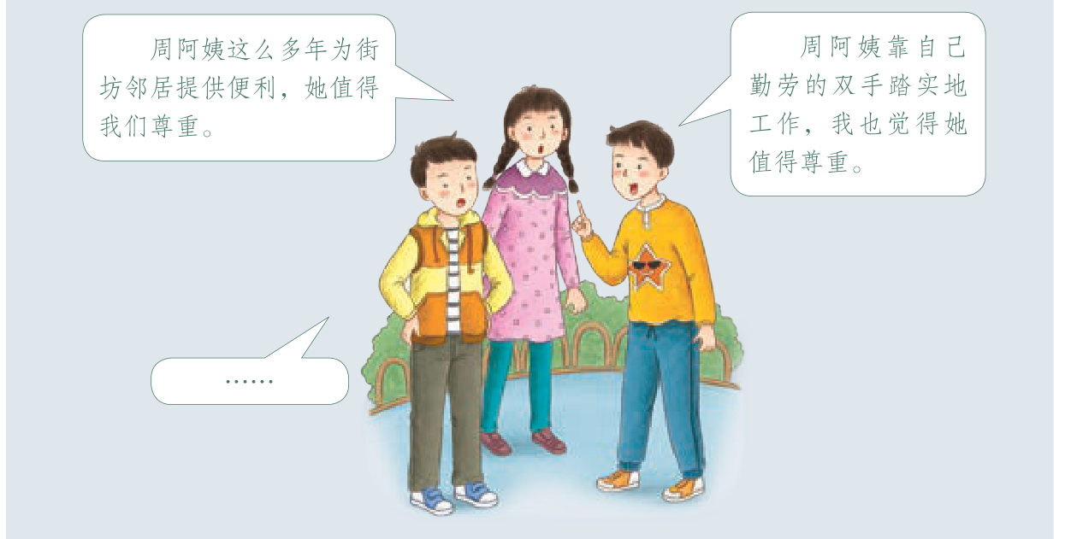
六年级 道德与法治 统编版小学道德与法治 下册
尊严与平等
每个人都是独一无二的个体
即使没有显著成绩，也拥有生而为人的尊严
Notes:
没错，平凡的劳动同样值得尊重。每个人，无论身份如何，都拥有生而为人的尊严。
老师，如果每个人都得到尊重，社会会有什么变化呢？
教材来源：E:\小学教材_统编人教版\道德与法治_统编版\义务教育教科书·道德与法治六年级下册.pdf
PDF页码：6

Slide 4
六年级 道德与法治 统编版小学道德与法治 下册
把尊重落实到一句话
练习：同学不懂一道题，来请教你
你暂时没有时间详细讲解
怎样说明情况，同时尊重对方？
可以暂停视频，想好再继续。
Notes:
同学来问题，我又暂时没空，怎样拒绝才不会让人难受呢？
想一想，怎样把自己的情况说清楚，又不贬低对方。请暂停视频，组织一句合适的回应。
教材来源：E:\小学教材_统编人教版\道德与法治_统编版\义务教育教科书·道德与法治六年级下册.pdf
PDF页码：[5, 6, 7]

Slide 5
六年级 道德与法治 统编版小学道德与法治 下册
参考表达：说明情况，保留善意
参考：我现在要先完成这件事
稍后有空，我们再一起看好吗？
不嘲笑，不把学习困难当作缺点攻击
Notes:
可以说：我现在要先完成这件事，稍后有空，我们再一起看好吗？如果不能帮忙，也可以坦诚说明，不给做不到的承诺。
尊重不是每个请求都答应，而是把话说清楚，也不贬低别人。
教材来源：E:\小学教材_统编人教版\道德与法治_统编版\义务教育教科书·道德与法治六年级下册.pdf
PDF页码：[5, 6, 7]

Slide 6
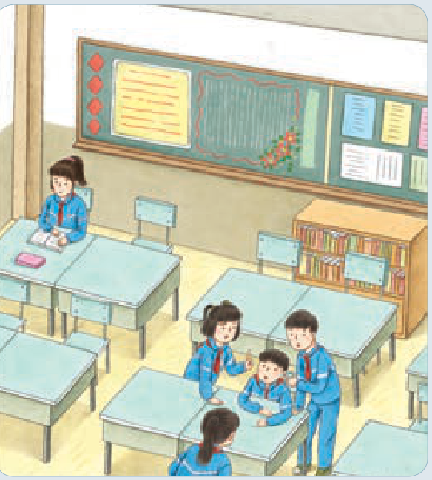
六年级 道德与法治 统编版小学道德与法治 下册
尊重自己
看见自己的长处，也承认暂时的困难
不要用一次表现否定整个人
需要帮助时，可以向信任的人求助
Notes:
教材中的刘菲总觉得自己比不上别人。我们可以帮助她发现具体的长处，也一起面对困难。
我可以提醒她一件做得好的事，再问问她现在需要什么帮助。
对。遇到难过和挫折，不必责备自己不够积极。可以向信任的老师、家长或同伴说出来，一步一步解决。
教材来源：E:\小学教材_统编人教版\道德与法治_统编版\义务教育教科书·道德与法治六年级下册.pdf
PDF页码：7

Slide 7
六年级 道德与法治 统编版小学道德与法治 下册
练习与自检
任务：练习一句尊重他人的回应
自检：有没有贬低或嘲笑别人？
自检：是否坦诚表达自己的需要？
也给自己一句具体、真实的肯定
Notes:
选一个日常情境，练习一句尊重他人的回应。检查有没有嘲笑别人，是否清楚表达自己的需要。
我也会给自己一句具体的肯定，不用成绩或一次失误决定自己和别人的价值。
教材来源：E:\小学教材_统编人教版\道德与法治_统编版\义务教育教科书·道德与法治六年级下册.pdf
PDF页码：[5, 6, 7]

